Slide 1
Computer Architecture
Kiến trúc máy tính
(Lecture 5)
Dr. Nguyen Cong Luong
Faculty of Computer Science
PHENIKAA University

Slide 2
Chương 4. Kiến trúc tập lệnh
4.1. Giới thiệu chung về kiến trúc tập lệnh
4.1.1. Tập thanh ghi
4.1.2. Tập lệnh
4.2. Kiến trúc tập lệnh MIPS (TS. Khoa)

Slide 3
4.1.1. Tập thanh ghi
Chức năng và đặc điểm:
Chứa các thông tin (dữ liệu, địa chỉ, trạng thái) cho hoạt động điều khiển và xử lý dữ liệu của CPU ở thời điểm hiện tại
Được coi là mức đầu tiên của hệ thống nhớ
Số lượng thanh ghi nhiều ➔ tăng hiệu năng của CPU

Slide 4
4.1.1. Tập thanh ghi
Phân loại thanh ghi theo chức năng
Thanh ghi địa chỉ: quản lý địa chỉ của ngăn nhớ
hay cổng vào-ra.
Thanh ghi dữ liệu: chứa tạm thời các dữ liệu.
Thanh ghi đa năng: có thể chứa địa chỉ hoặc dữ
liệu.
Thanh ghi điều khiển/trạng thái: chứa các thông
tin điều khiển và trạng thái của CPU.
Thanh ghi lệnh: chứa lệnh đang được thực hiện.

Slide 5
4.1.1. Tập thanh ghi
Các thanh ghi quan trọng:
Các thanh ghi địa chỉ:
Các thanh ghi dữ liệu
Thanh ghi trạng thái

Slide 6
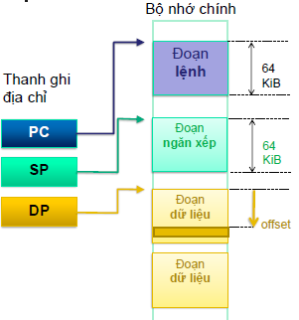
4.1.1 Tập thanh ghi: địa chỉ
Các loại thanh ghi địa chỉ:
- Bộ đếm chương trình PC (Program Counter)
- Con trỏ dữ liệu DP (Data Pointer)
- Con trỏ ngăn xếp SP (Stack Pointer)
- Thanh ghi cơ sở và Thanh
ghi chỉ số (Base Register &
Index Register)

Slide 7
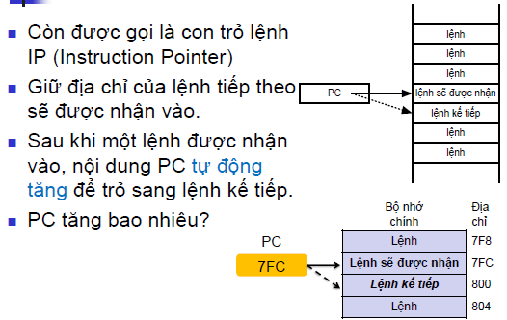
4.1.1 Tập thanh ghi : địa chỉ
Bộ đếm chương trình PC:

Slide 8
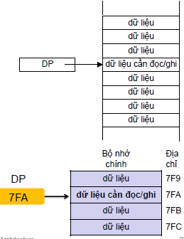
4.1.1 Tập thanh ghi : địa chỉ
Thanh ghi con trỏ dữ liệu-DP:
- Chứa địa chỉ của ngăn nhớ dữ liệu mà CPU muốn truy cập

Slide 9
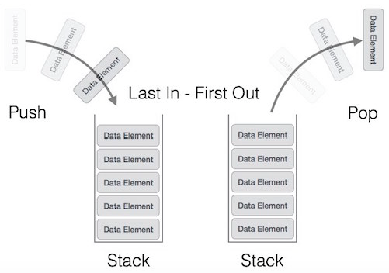
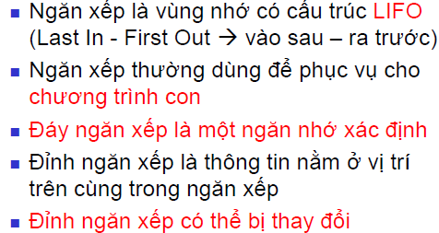
4.1.1 Tập thanh ghi : địa chỉ
Ngăn xếp (Stack) và con trỏ ngăn xếp:
- Một ngăn xếp là một cấu trúc dữ liệu dạng thùng chứa (container) của các phần tử (thường gọi là các nút (node)) và có hai phép toán cơ bản: push and pop.
Push bổ sung một phần tử vào đỉnh (top) của ngăn xếp, nghĩa là sau các phần tử đã có trong ngăn xếp. Pop giải phóng và trả về phần tử đang đứng ở đỉnh của ngăn xếp.
- Trong stack, các đối tượng có thể được thêm vào stack bất kỳ lúc nào nhưng chỉ có đối tượng thêm vào sau cùng mới được phép lấy ra khỏi stack

Slide 10
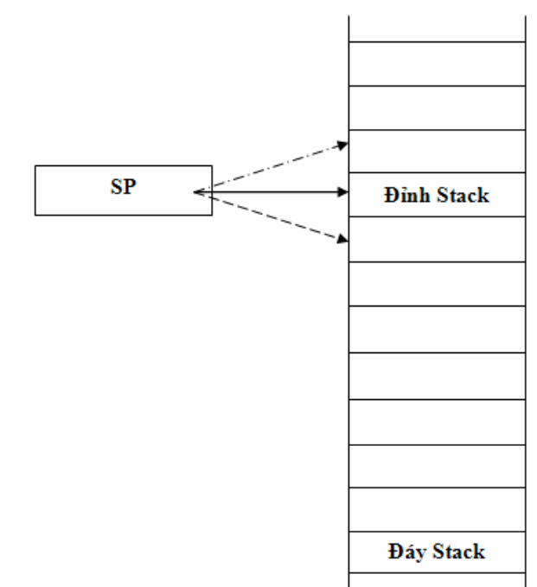
4.1.1 Tập thanh ghi : địa chỉ
Ngăn xếp (Stack) và con trỏ ngăn xếp:
Chứa địa chỉ của ngăn nhớ đỉnh ngăn xếp
Khi cất một thông tin vào ngăn xếp:
- Nội dung của SP tự động giảm
- Thông tin được cất vào ngăn nhớ được trỏ bởi SP
Khi lấy một thông tin ra khỏi ngăn xếp:
- Thông tin được đọc từ ngăn nhớ được trỏ bởi SP
- Nội dung của SP tự động tăng
Khi ngăn xếp rỗng, SP trỏ vào đáy

Slide 11
4.1.1 Tập thanh ghi : dữ liệu
Chức năng:
Chức năng: chứa các dữ liệu tạm thời hoặc các kết qủa trung gian phục vụ cho việc xử lý các dữ liệu của CPU.
Ví dụ thanh ghi AX: Khi thực hiện một phép nhân, 1 toán hạng được lưu vào AX tuỳ theo kích cỡ của toán hạng đó.
Các loại thanh ghi dữ liệu:
- Các thanh ghi số nguyên:8, 16, 32, 64 bit
Các thanh ghi số dấu phẩy động

Slide 12
4.1.1 Tập thanh ghi : trạng thái
Còn gọi là thanh ghi cờ (Flag Register)
Chức năng: chứa các thông tin trạng thái của CPU.
- Các cờ điều khiển: biểu thị trạng thái điều khiển của CPU
- Các cờ phép toán: biểu thị trạng thái của kết qủa phép toán.

Slide 13
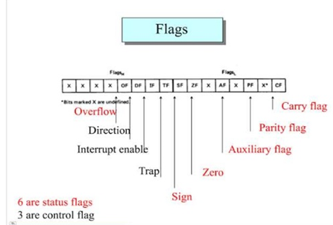
4.1.1 Tập thanh ghi : trạng thái
Các cờ điều khiển:
Interupt flag (IF)
Interupt flag (IF): Cờ cho phép ngắt:
+ Nếu IF = 1 → CPU ở trạng thái cho phép ngắt với tín hiệu yêu cầu ngắt từ bên ngoài.
+ Nếu IF = 0 → CPU ở trạng thái cấm ngắt với tín hiệu yêu cầu ngắt từ bên ngoài.

Slide 14
4.1.1 Tập thanh ghi : trạng thái
Các cờ phép toán:
Cờ Zero (ZF - cờ rỗng): đựoc thiết lập lên một kết quả của phép toán vừa thực hiện bằng 0.
Cờ Sign (SF - cờ đấu): được thiết lập lên một kết quả của phép toán vừa thực hiện nhỏ hơn 0, hay nói cách khác, cờ Sign nhận giá trị bằng bit dấu của kết quả.
Cờ Carry (CF - cờ nhớ): cờ được thiết lập nếu phép toán có nhớ ra ngoài bit cao nhất → cờ báo tràn với số không dấu.
Cờ Overflow (OF - cờ tràn): cờ được thiết lập nếu cộng hai số cùng dấu mà kết quả có dấu ngược lại → cờ báo tràn với số có dấu.

Slide 15
4.1.2 Tập lệnh
Giới thiệu chung
Bộ xử lý thực hiện các lệnh
Mỗi bộ xử lý có một tập lệnh xác định
Tập lệnh thường từ hàng chục đến hàng trăm lệnh
Mỗi lệnh là một chuỗi số nhị phân mà BXL hiểu được để thực hiện một thao tác xác định
Các lệnh được mô tả bằng ký hiệu gợi nhớ ? đó là các lệnh hợp ngữ

Slide 16
4.1.2 Tập lệnh
Cấu trúc lệnh (các thành phần lệnh):
Mã lệnh (operation code (opcode)): mã hóa các thao tác mà CPU cần thực hiện
Các toán hạng (Operands): Toán hạng là một phần trong câu lệnh biểu diễn thao tác dữ liệu. Chẳng hạn, khi bạn cộng hai số, hai số đó là toán hạng.
Địa chỉ toán hạng: chỉ ra nơi chứa các toán hạng mà thao tác sẽ tác động:
Toán hạng nguồn (source operand): dữ liệu vào của thao tác
Toán hạng đích (destination operand): dữ liệu ra của thao tác
C= A+ B
Mã lệnh
Địa chỉ toán hạng

Slide 17
4.1.2 Tập lệnh
Các kiểu lệnh thông dụng:
Xử lý dữ liệu: ví dụ cộng, trừ
Lưu trữ dữ liệu
Di chuyển dữ liệu
Điều khiển thứ tự thực hiện lệnh (rẽ nhánh, nhảy)
Mã lệnh
Địa chỉ toán hạng

Slide 18
4.1.2 Tập lệnh
Các toán hạng:
Toán hạng của lệnh có thể là:
- Một giá trị cụ thể nằm ngay trong lệnh
- Nội dung của thanh ghi
Nội dung của ngăn nhớ hoặc cổng vào-ra
Kiểu dữ liệu toán hạng:
- Số lượng toán hạng
- Kiểu số: Số nguyên, số dấu phẩy động
- Kiểu ký tự: Mã của ký tự ASCII, BCD mở rộng, ...
- Kiểu logic
Mã lệnh
Địa chỉ toán hạng

Slide 19
4.1.2 Tập lệnh
Số lượng toán hạng:
Ví dụ 1: a = b + c
3 toán hạng: a, b, c
Ví dụ 2: a = a + c
2 toán hạng: a vừa là toán hạng nguồn vừa là toán hạng đích
Mã lệnh
Địa chỉ toán hạng

Slide 20
4.1.2 Tập lệnh
Các kiểu thao tác:
Các lệnh chuyển dữ liệu
Các lệnh số học
- Các lệnh logic
- Các lệnh vào/ra
- Các lệnh điều khiển hệ thống
- Các lệnh chuyển điều khiển
Mã lệnh
Địa chỉ toán hạng

Slide 21
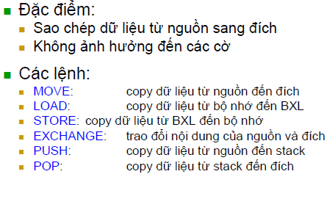
4.1.2 Tập lệnh
Lệnh chuyển dữ liệu:
Ví dụ: PUSH AX
MOV AX, 0 (xóa nội dung thanh ghi AX )
Mov AX,BX ; đặt giá trị thanh ghi BX vào thanh ghi AX

Slide 22
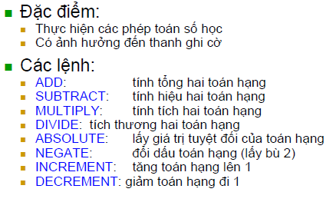
4.1.2 Tập lệnh
Lệnh số học:
SUB AX,DX ; AX=AX-DX
DIV AX, DX; AX= AX:DX

Slide 23
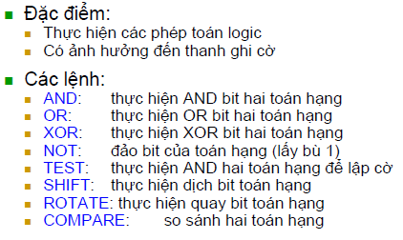
4.1.2 Tập lệnh
Lệnh logic:
Ví dụ 1: AND AX, BX

Slide 24
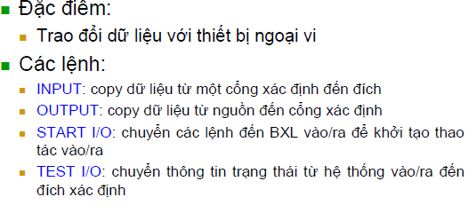
4.1.2 Tập lệnh
Lệnh vào ra:
Ví dụ 1: OUPUT 3D0, AX

Slide 25
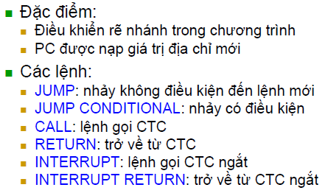
4.1.2 Tập lệnh
Lệnh điều khiển:

Slide 26
4.1.2 Tập lệnh
Định địa chỉ toán hạng:
Định địa chỉ tức thì
Định địa chỉ trực tiếp
Định địa chỉ gián tiếp
Định địa chỉ thanh ghi

